Slide 1

《电子商务物流管理》
项目八 电子商务物流成本管理

Slide 2
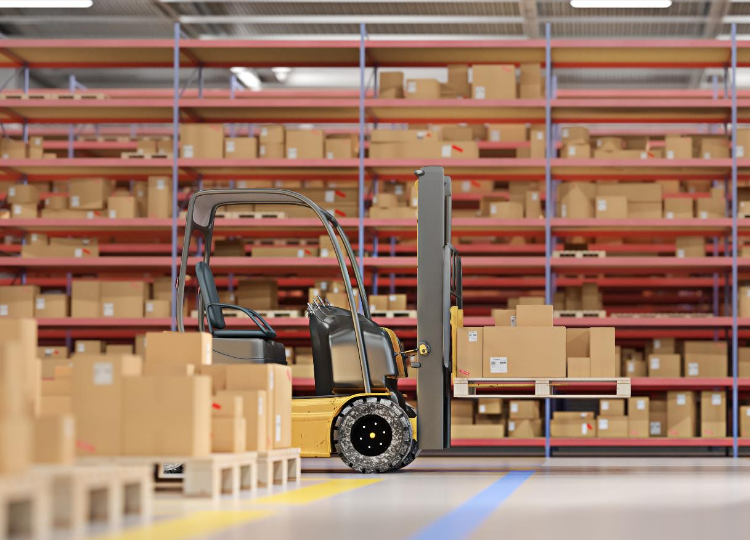
项目八 电子商务物流成本管理
导语
物流被称为第三利润源，电商企业要想在竞争中赢得胜利，一个不错的方略是优化企业物流运作，降低物流成本，提高运作效率。而电商企业要优化物流运作，就必须进行准确地物流成本核算，掌握好物流成本管理方法

Slide 3
项目内容
理解物流成本的定义、构成与分类，理解物流成本管理理论和方法，具备物流成本核算的能力，应用标准成本法控制物流成本的能力、核算电商企业物流作业成本的能力、对物流业务进行CVP分析的能力
01
知识准备
02
工作任务
03
实践应用
04
任务拓展

Slide 4
项目导入 京东运用大数据控制运营成本
大数据成本控制体系
  大数据成本控制体系的目标是将总成本降到最低，消除供应链中的无效成本
  在构建大数据成本控制体系时，京东以企业战略目标为依据，运用大数据技术建立包括成本控制委员会、成本责任中心和执行层面控制主体的成本控制体系，注重最核心成本的控制，对各项成本进行统筹规划，建立员工绩效评价系统，将责任落实到人
降低成本的措施
  采购成本控制
  存货管理成本控制
  预测需求实现精准营销
  配送成本控制

Slide 5

思考
在存货管理中，京东如何应用大数据降低库存持有成本、缺货成本和人工成本？
京东利用大数据技术预测消费者消费需求对降低物流成本有什么作用？
商家通过京东物流网络配送与其直接配送给消费者在成本和时效上有什么区别？

Slide 6
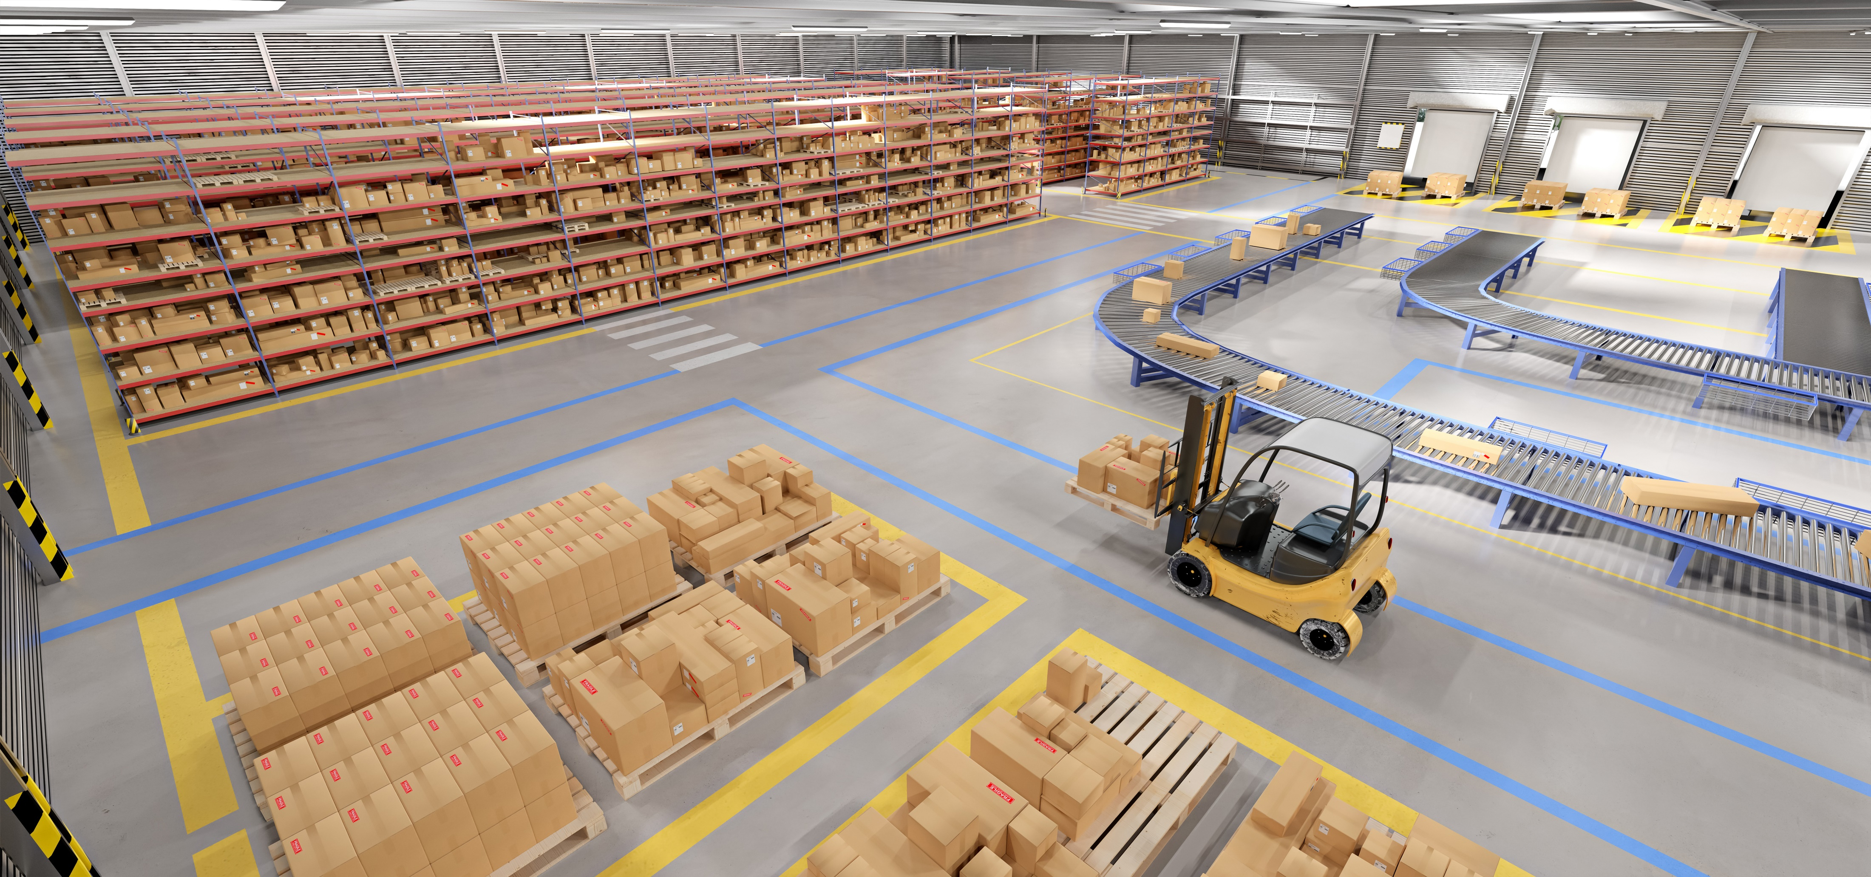
01
知识准备
物流成本概述 物流成本管理概述

Slide 7
物流成本概述
  物流成本定义
    国家标准《物流术语》中对物流成本（Logistics Cost）的定义是以“物流活动中所消耗的物化劳动和活劳动的货币表现”，即将物流活动过程中活劳动和物化劳动所支付的费用归类为物流成本。对于电商企业而言，商品从采购到销售整个过程中所发生的有关物流活动所产生的费用皆为物流成本
狭义的物流成本仅指由于物品移动而产生的运输、包装、装卸等费用
广义的物流成本指生产、流通、消费全过程的因物品实体与价值变化而发生的全部费用

Slide 8
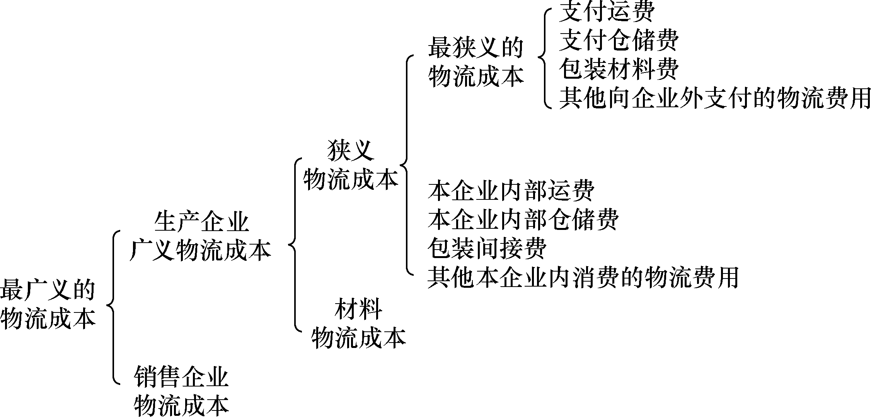
物流成本概述
物流成本构成
  运输成本
  库存成本
  管理成本
图8-1 物流成本

Slide 9
供应链概述
物流成本分类
按照物流作用分类
  供应物流费
  企业内物流费
  销售物流费
  回收物流费
  废弃物流费
按照支付形式的不同分类
  直接物流成本
    材料费、人工费、能耗费、维护费、管理费及其他费用
  间接物流成本
    材料费、人工费、能耗费、维护费、管理费、委托物流费、其他费用
按物品流通环节分类
  运输成本
  流通加工成本
  配送成本
  包装成本
  装卸与搬运成本
  仓储成本

Slide 10
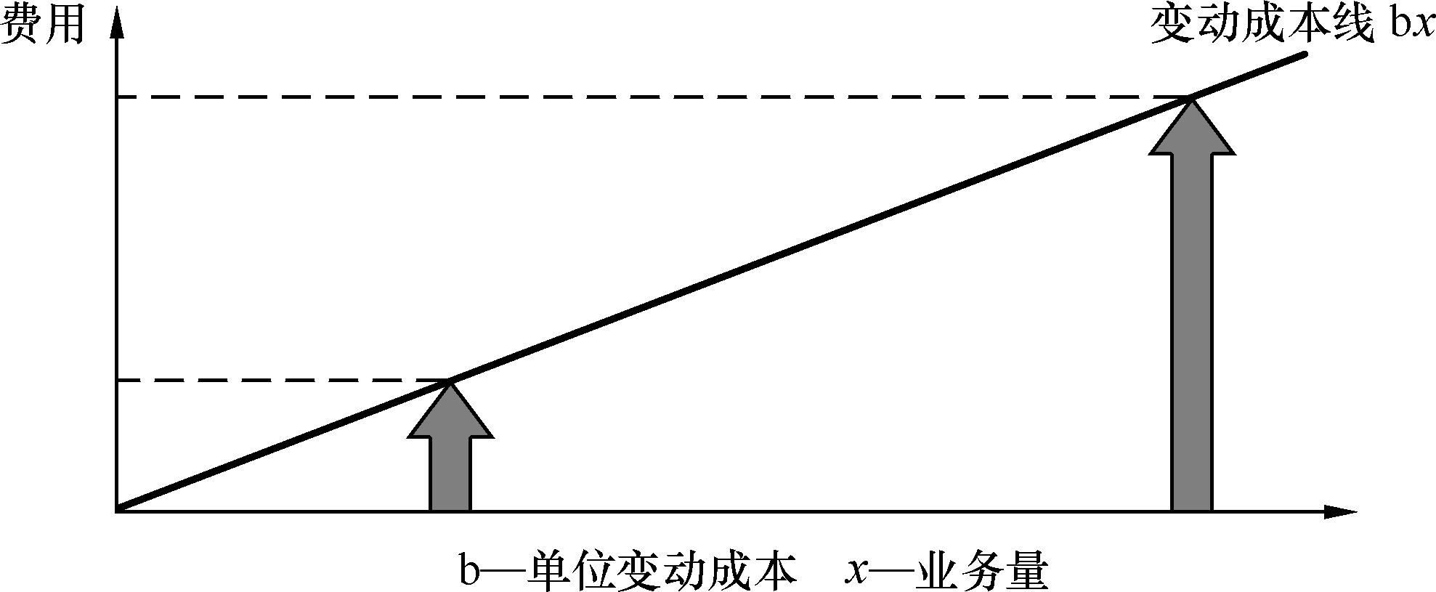
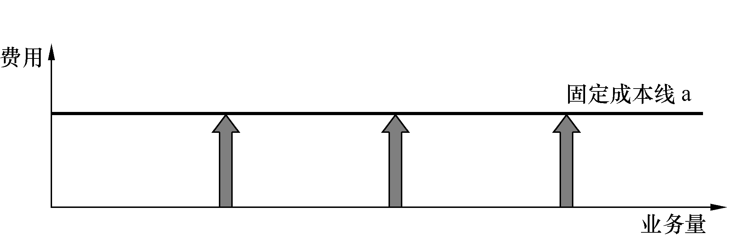
供应链概述
按物流成本的性态分类
  变动成本
  固定成本
图8-2 变动成本
图8-3 固定成本

Slide 11
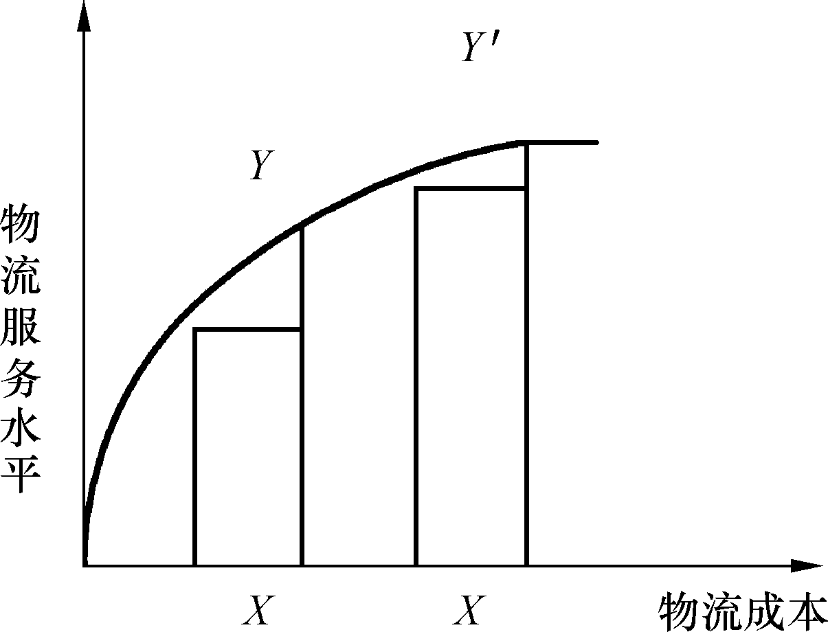
供应链概述
效益背反理论
  物流成本与物流服务水平的效益背反
  物流各功能要素活动的效益背反
“第三利润源”说
  日本早稻田大学西泽修教授在1970年提出的
  “第三利润源”指的是物流领域
“黑大陆”学说
  1962年，世界著名管理学家彼得·德鲁克在《财富》杂志上发表题为“经济的黑色大陆”一文，他将物流比作 “一块未开垦的处女地”，强调应高度重视流通及流通过程中的物流管理
图8-5 物流服务水平与物流成本之间的关系

Slide 12

供应链概述
物流冰山理论
  日本早稻田大学西泽修教授提出来的
  他在研究物流成本时发现，现行的财务会计制度和会计核算方法都不能掌握物流费用的实际情况
  人们对物流费用的了解是一片空白，甚至有很大的虚伪性
图8-4 物流冰山

Slide 13
物流成本管理概述
物流成本预测
  根据有关成本数据和企业具体的发展情况，运用一定的技术方法，对未来的成本水平及其变动趋势做出科学的估计
物流成本决策
  是在成本预测的基础上，结合其他有关资料，运用一定的科学方法，从若干方案中选择一个满意的方案的过程
物流成本计划
  是根据成本决策所确定的方案、计划期的生产任务、降低成本的要求及有关资料，以货币形式规定计划期物流各环节的耗费水平和成本水平，并提出保证成本计划顺利实现所采取的措施
物流成本控制
  根据计划目标，对成本发生和形成过程及影响成本的各种因素和条件施加主动的影响，以保证实现物流成本计划的一种行为
物流成本核算
  根据企业确定的成本对象，采用相适应的成本计算方法，按规定的成本项目，通过一系列的物流费用汇集与分配，从而计算出各物流活动成本对象的实际总成本和单位成本
物流成本分析
  在成本核算及其他有关资料的基础上，运用一定的方法，揭示物流成本水平的变动，进一步查明影响物流成本变动的各种因素

Slide 14
02
工作任务
物流成本核算 作业成本法的应用

Slide 15
工作任务一 物流成本核算
工作任务要求
  理解物流成本核算的目的，掌握物流成本核算的方法，运用简单除法核算示例中电商企业的物流作业成本

Slide 16
工作任务一 物流成本核算
物流成本核算方法
  确定物流成本核算范围
    按照物流作用来划分
      供应物流费、企业内物流费、销售物流费、回收物流费和废弃物流费5种
    按照企业支付物流费用的形态来划分
      材料费/人工费、能耗费、维护费、管理费、委托物流费等
    按照物流的功能来划分
      包装费、运输费、保管费、装卸搬运费、流通加工费、配送费、信息流通费和物流管理费
物流成本核算目的
  为各个层次的经营管理者提供物流管理所需的成本资料
  为编制物流预算以及预算控制提供所需的成本资料
  为制订物流计划提供所需的成本资料
  提供价格核算所需的成本资料

Slide 17
工作任务一 物流成本核算
  按支付形态核算物流成本
    将按支付形态不同分类的物流成本分别计算
    根据计算物流成本的需要，将以上通过计算得出的数据资料填入表中
    把费用按物流功能分类，然后汇总。方法是将运输费、保管费等分门别类各绘制一张表
    可以把表和表内数字结合起来看，可以简单地看出哪种物流功能的成本最大，都使用在哪种物流成本中

Slide 18

工作任务一 物流成本核算
  简单除法核算
  采用简单除法核算方法无须将总成本分解为直接成本和间接成本，可用某一时期的总成本除以物流业务量得出单位业务量的平均成本
每种作业的成本K_{S}为：
式中，K_{G}表示某一期间的物流总成本；X表示某一期间的物流业务量

Slide 19
工作任务二 作业成本法的应用
工作任务要求
  掌握作业成本法的原理、作用和实际应用，依据示例提供的数据完成物流作业成本的计算

Slide 20
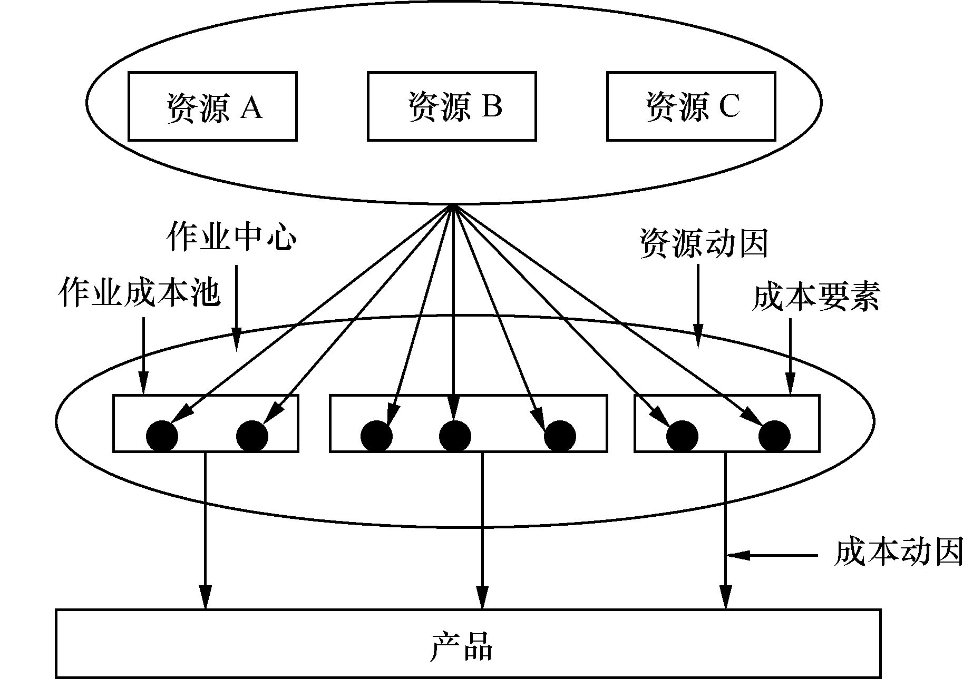
工作任务二 作业成本法的应用
作业成本法
  （Activity-based Costing，ABC）是指以作业为基础，首先通过分析资源动因，并对资源费用进行确认、计量和归集，然后按照一定的比例把资源费用分配到作业上，再通过分析作业动因，确认、计量、归集上一环节分配到作业上的间接费用，通过一定的方法和作业动因把归集在作业上的间接费用再分配到目标的成本核算方法
图8-6 作业成本法

Slide 21
工作任务二 作业成本法的应用
作业成本法的作用
  确定作业的增值性
  作业重构
  标杆瞄准
  建立绩效评估系统

Slide 22
工作任务二 作业成本法的应用
作业成本法的应用
  明确导入作业成本法目的及成本对象
  调查电商企业布局，分析业务流程
  界定物流系统中的作业，划分物流作业中心
  确认物流系统中涉及的资源
作业成本法的应用
  确认资源动因，并将资源分配到作业中
  以物流作业中心为成本库汇集成本
  确认作业动因。将作业成本分配到客户或服务（成本对象）中
  计算客户或服务（成本对象）总成本

Slide 23
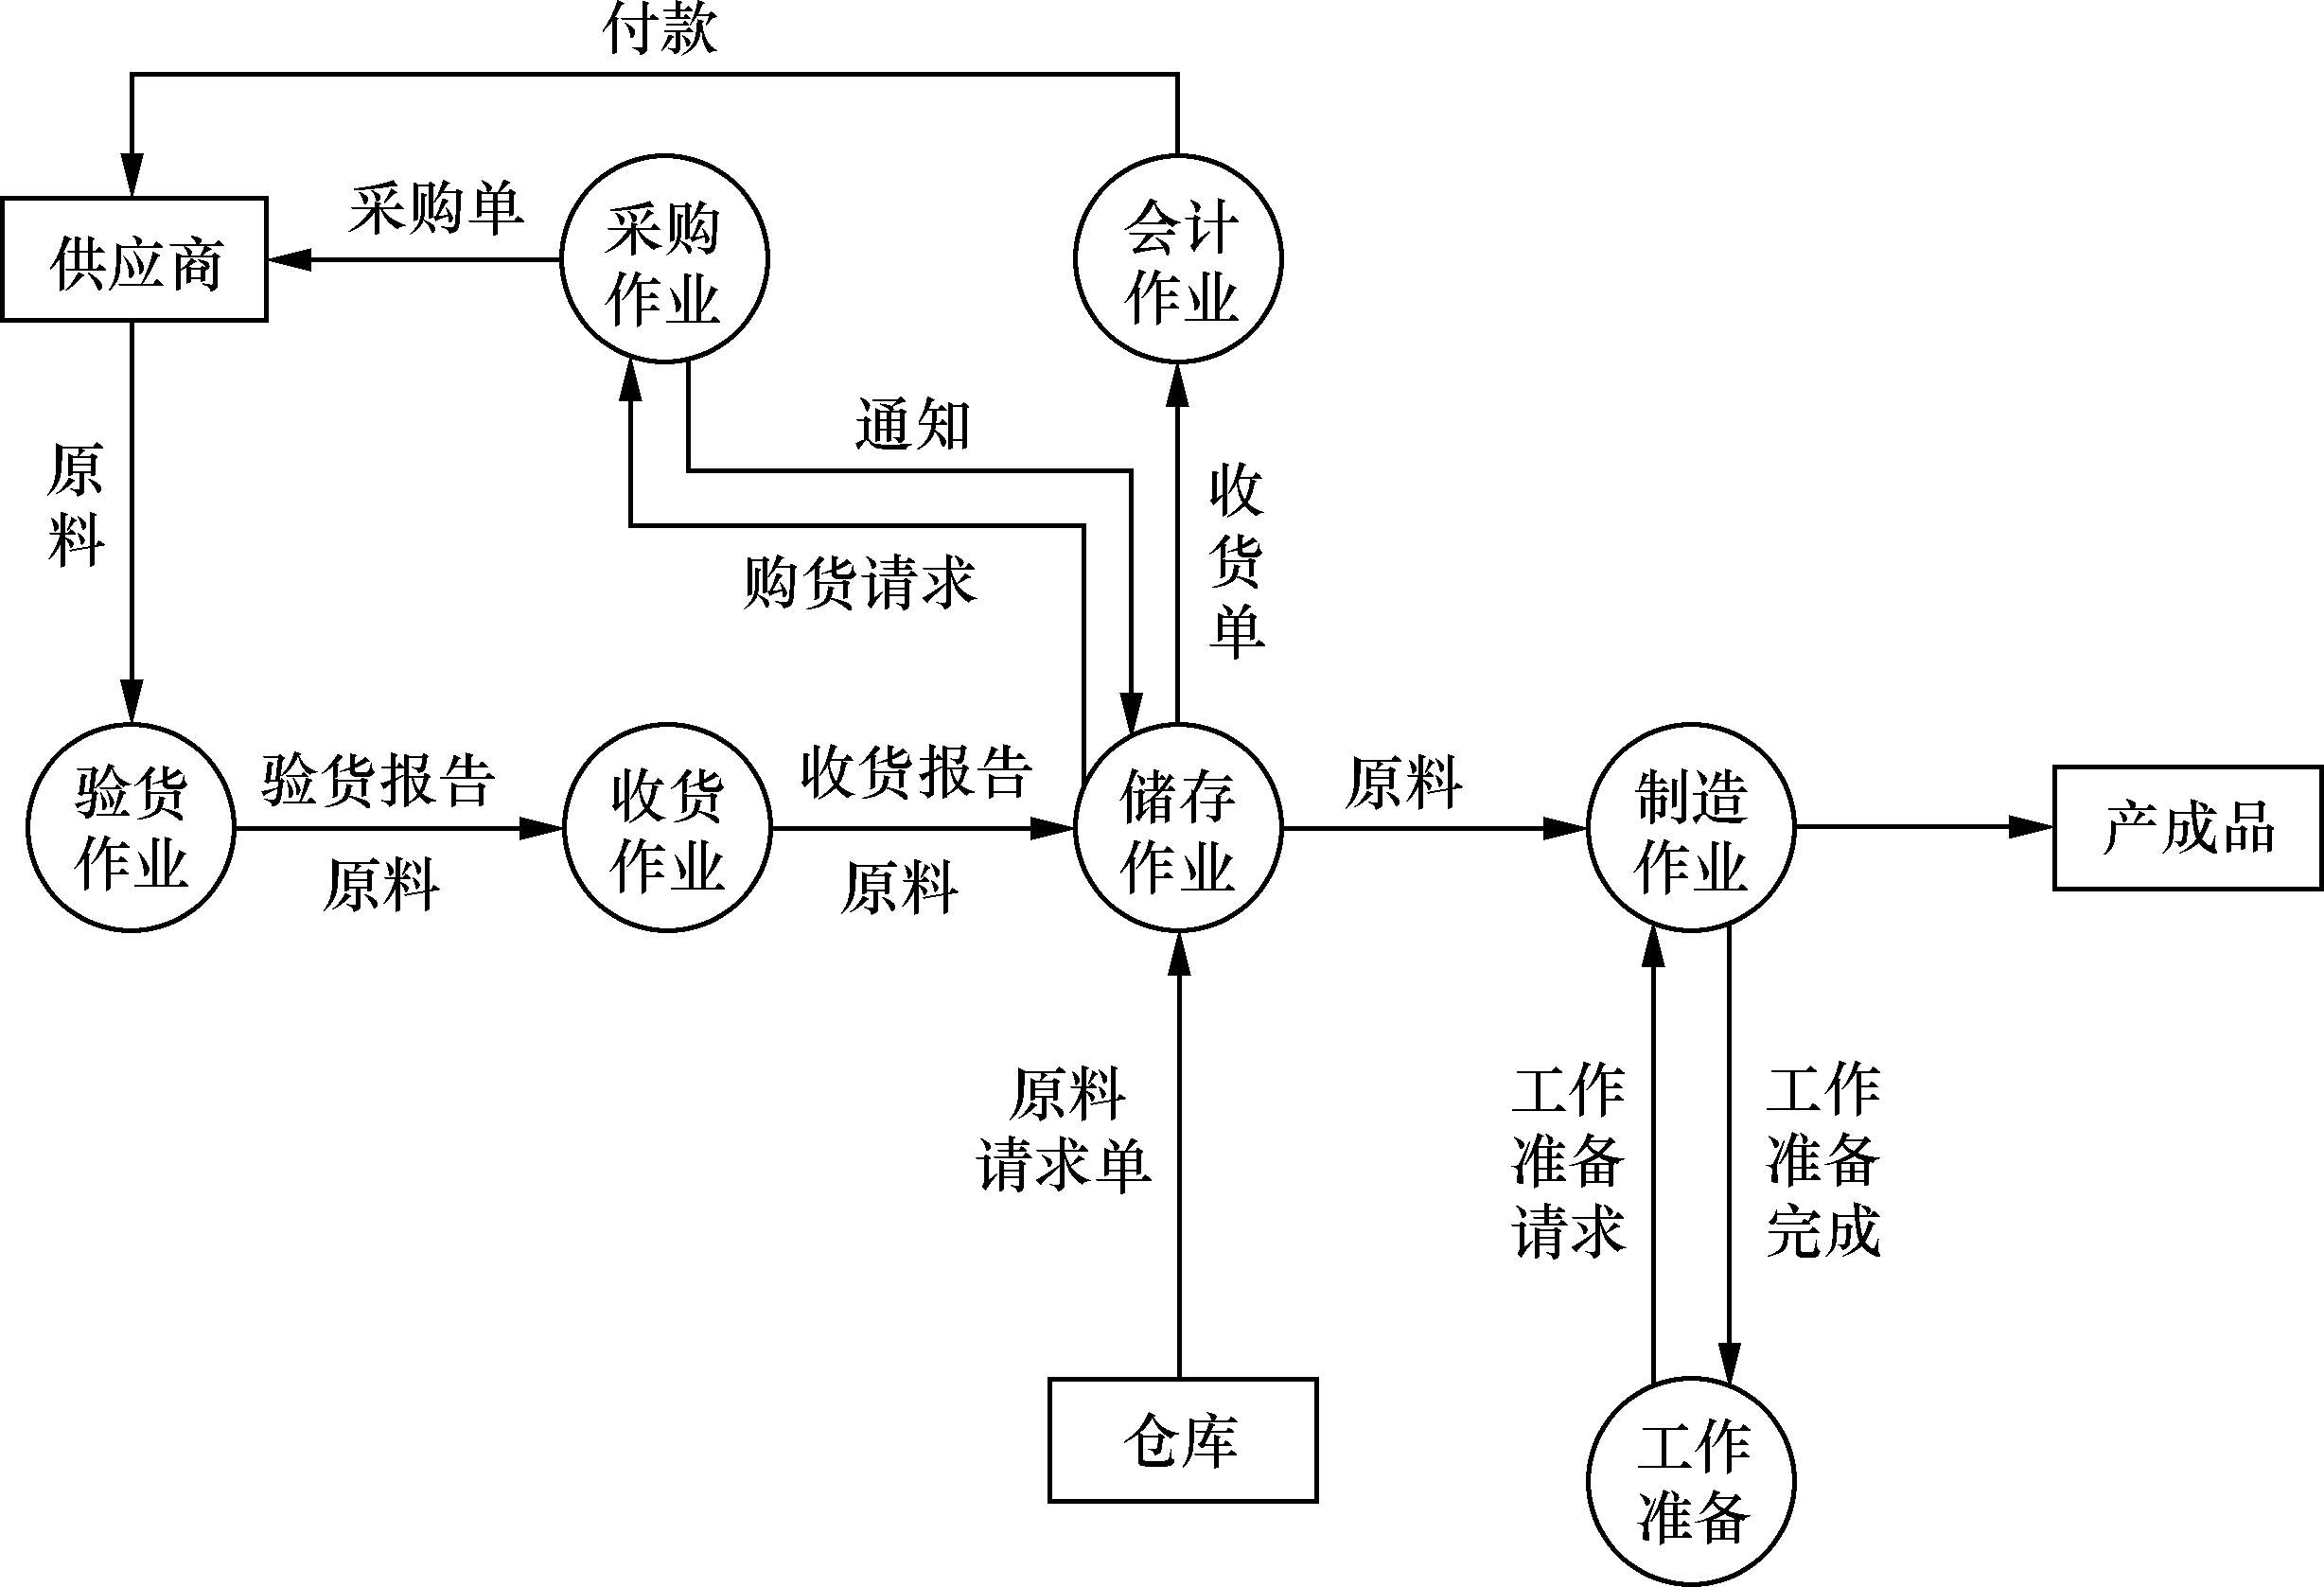
工作任务二 作业成本法的应用
图8-7 某电商企业的物流作业流程图

Slide 24
工作任务二 作业成本法的应用

Slide 25
工作任务二 作业成本法的应用

Slide 26
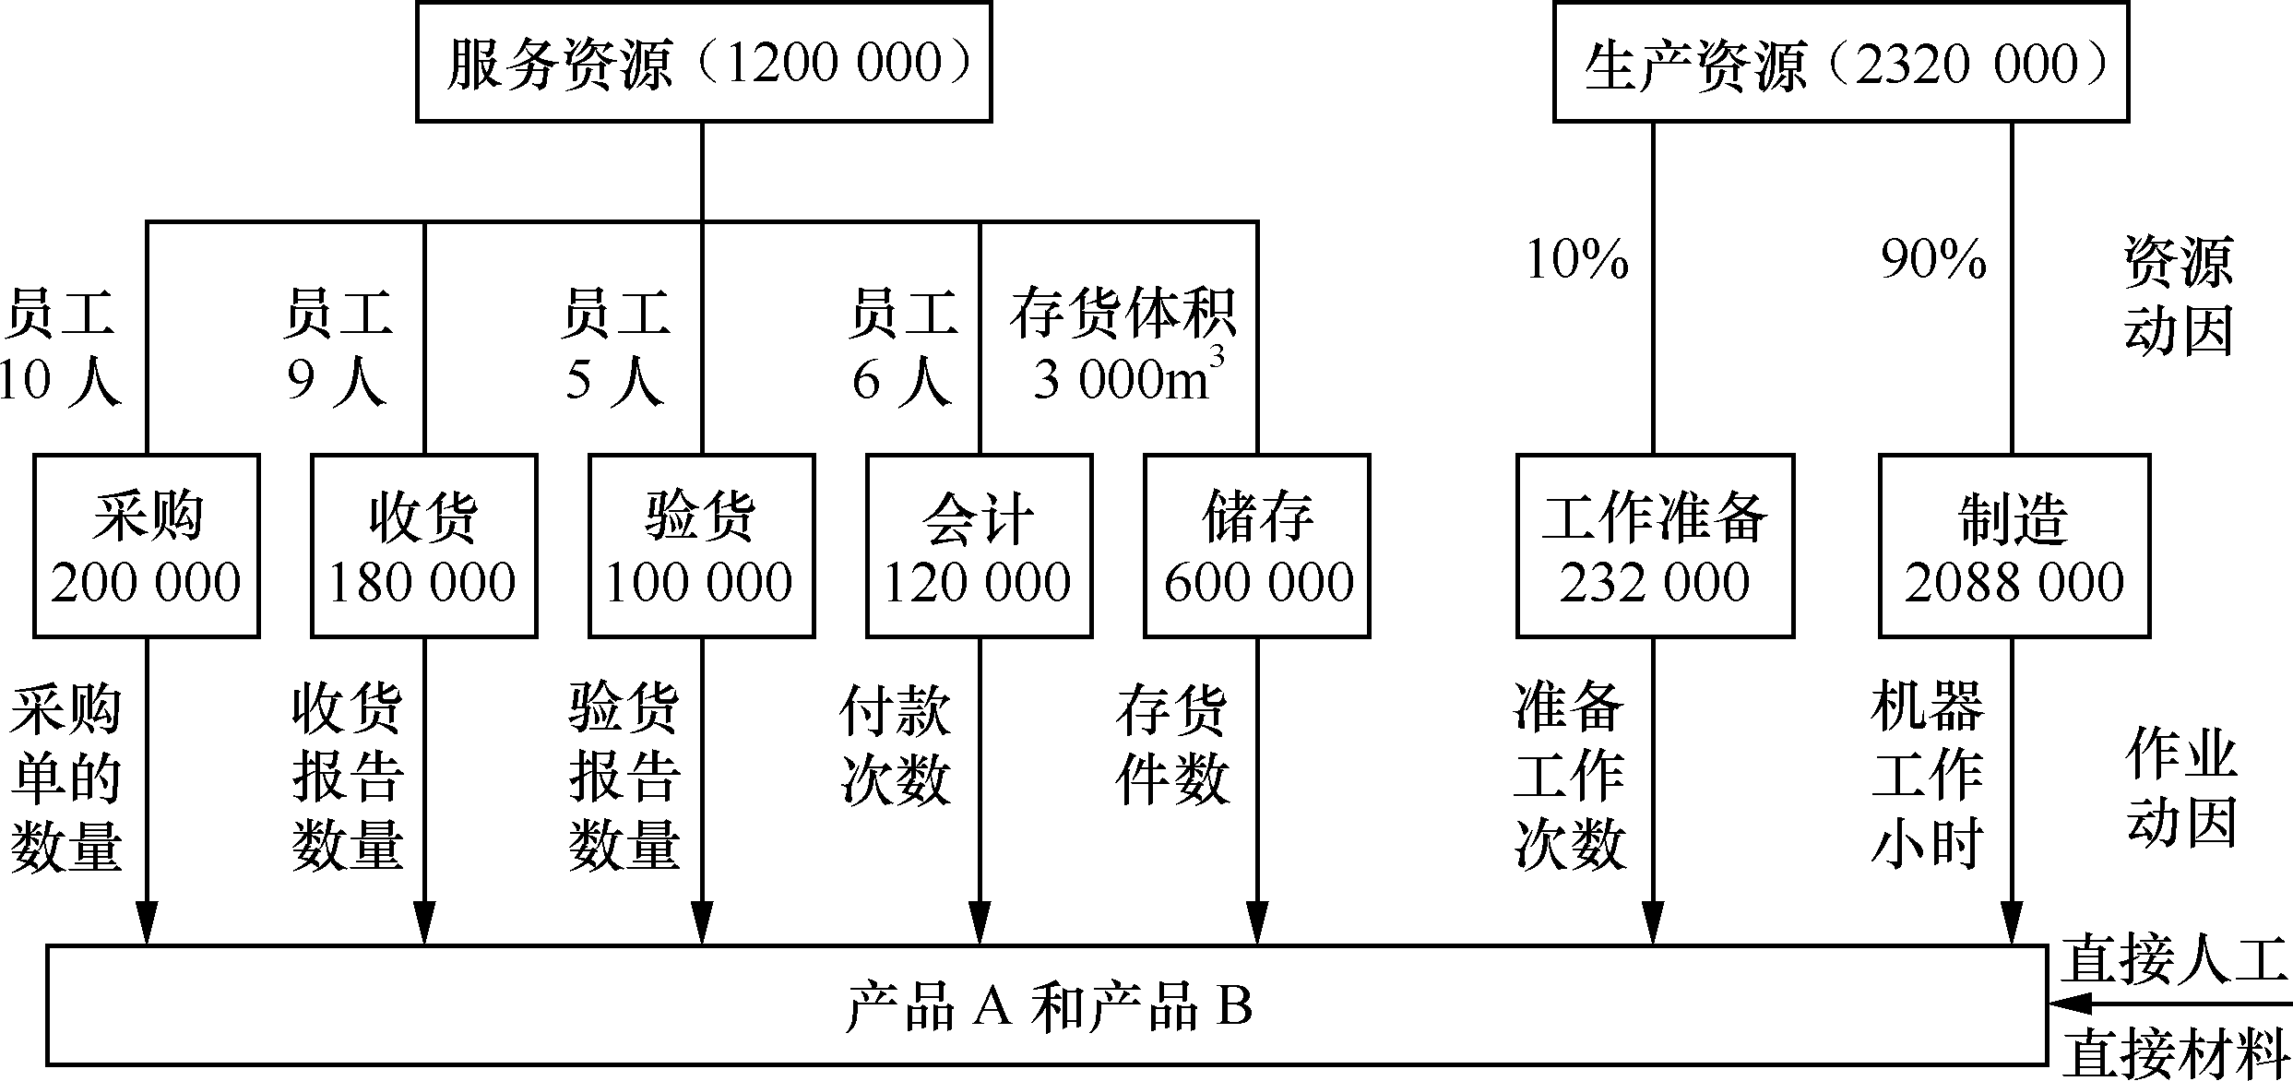
工作任务二 作业成本法的应用
图8-8 分配作业成本

Slide 27
03
实践应用
运用标准成本法控制物流成本 运用CVP分析法控制物流成本

Slide 28
实践应用一 运用标准成本法控制物流成本
实践内容
  运用标准成本法实施对电商企业物流成本的控制
应用步骤
  理解标准成本的概念与特点
  掌握标准成本的制定方法
  运用标准成本法实施对示例的物流成本控制

Slide 29
实践应用一 运用标准成本法控制物流成本
标准成本法的特点
  具有较强的稳定性和约束性，一般在一个会计年度内是固定不变的
  工作量相对较小，但查明差异原因的工作不是十分细致
  资料详细、系统，强调全面管理，有利于各职能部门、生产车间分清责任、相互配合，有利于经济责任制的建立
标准成本的概念
  理想标准成本
  现实标准成本
  正常标准成本

Slide 30
实践应用一 运用标准成本法控制物流成本
标准成本的制定
  直接材料成本是指直接用于产品生产的材料成本，它包括标准用量和标准单位成本两方面
  直接人工成本是指直接用于产品生产的人工成本
  直接人工标准成本=单位产品的标准工时×小时标准工资率
  其中，小时标准工资率=每人每年平均工资总额/每人每年平均可用工时

Slide 31
实践应用一 运用标准成本法控制物流成本

Slide 32
实践应用一 运用标准成本法控制物流成本
成本管控
  在标准成本法下，成本控制主要通过差异管控实现，当单位产品直接人工成本偏离标准成本时，需要指导物流部门持续进行工作安排和员工培训等方面的检讨
  当单位产品直接材料成本高于标准成本时，则要求物流部门流通加工负责人说明差异产生原因，减少加工过程中出现不良产品，物料浪费等现象，努力缩小差异

Slide 33
实践应用二 运用CVP分析法控制物流成本
实践内容
  运用CVP分析法控制物流业务成本
应用步骤
  理解CVP分析的基本概念
  熟悉CVP分析的基本模型
  掌握盈亏平衡点的计算方法
  运用CVP分析法对示例的配送成本进行控制

Slide 34
实践应用二 运用CVP分析法控制物流成本
CVP分析概念
  （Cost Volume Profit Analysis，本量利分析）是成本、业务量和利润依存关系分析的简称，是指在变动成本计算模式的基础上，以数学化的会计模型与图文来揭示固定成本、变动成本、销售量、单价、销售额、利润等变量之间的内在规律性的联系，为会计预测决策和规划提供必要的财务信息的一种定量分析方法

Slide 35
实践应用二 运用CVP分析法控制物流成本
  CVP分析基本模型
    CVP分析基本模型的前提假设
      在相关范围内，可将成本按性态划分为变动成本和固定成本两大类，这是CVP分析的基本前提条件
      在CVP分析期间，固定成本、单位变动成本、产品售价保持不变，并且与利润具有线性函数关系
      在CVP分析期间，产品产销数量保持一致，即存货保持不变
      在CVP分析期间，对于多产品情形，产品生产组合和销售结构不变
      假定不存在企业所得税，不考虑企业的融资成本

Slide 36
实践应用二 运用CVP分析法控制物流成本
CVP分析的基本模型
  CVP分析的基本模型为：
  利润=营业收入−营业成本 =单价×业务量−单位变动成本×业务量−固定成本
  CVP分析的数学模型为：P=px−bx−a
  其中，P表示利润，p表示单价，x表示业务量，b表示单位变动成本，a表示固定成本
  从CVP分析的基本模型可以得出以下结论
  （1）当营业收入>营业成本时，企业盈利
  （2）当营业收入=营业成本时，企业不盈不亏
  （3）当营业收入<营业成本时，企业亏损

Slide 37
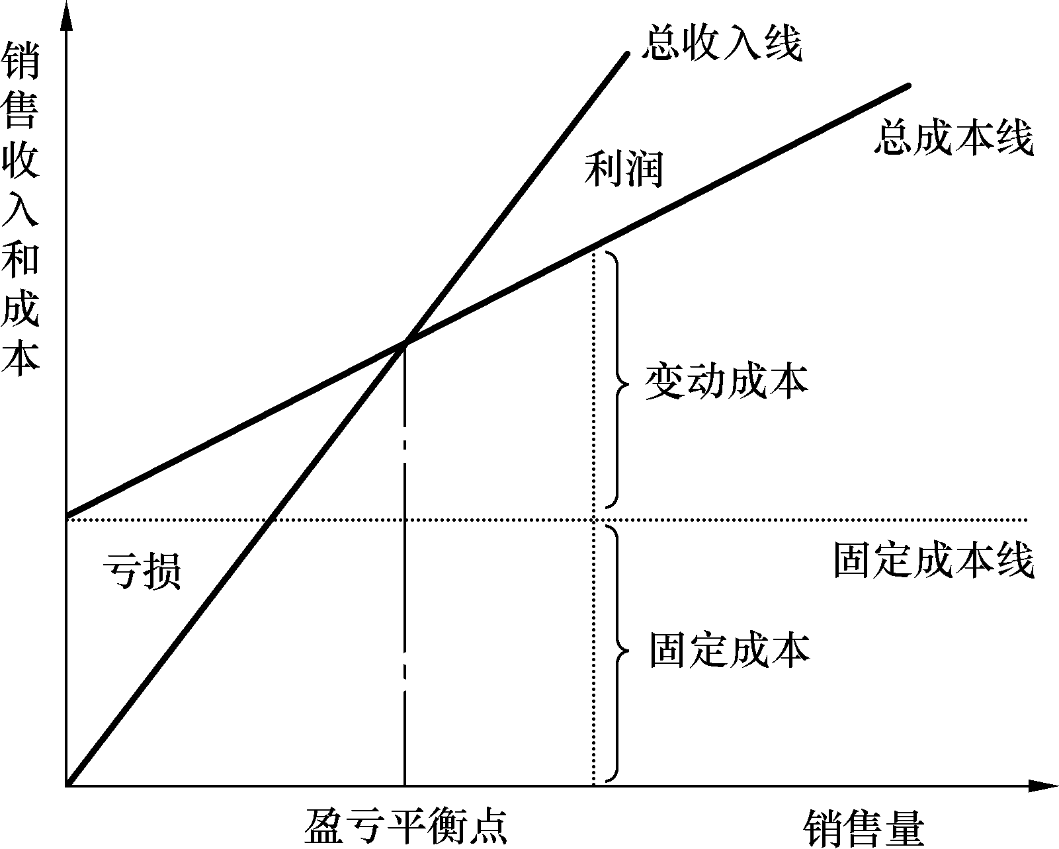
实践应用三 盈亏平衡点
盈亏平衡点定义
  （Break Even Point，BEP）又称零利润点、保本点、盈亏临界点、损益分歧点、收益转折点，通常是指全部销售收入等于全部成本时（销售总收入线与总成本线的交点）的业务量
图8-9 盈亏平衡点结构图

Slide 38
实践应用三 盈亏平衡点
盈亏平衡点的基本规律
  盈亏临界点不变，销售量越大，能实现的利润越多，或亏损越少；销售量越少，能实现的利润也越少，或亏损越多
  销售量不变，盈亏临界点越低，能实现的利润就越多，或亏损越少；反之，盈亏临界点越高，能实现的利润就越少，或亏损越多
  在销售总成本既定的条件下，盈亏临界点受单位售价变动的影响而变动。产品单价越高，表现为销售总收入线的斜率越大，盈亏临界点就越低；反之，盈亏临界点就越高
  在销售收入既定的条件下，盈亏临界点的高低取决于固定成本和单位变动成本的多少

Slide 39
实践应用三 盈亏平衡点
盈亏平衡点的计算
  盈亏平衡点的基本数学模型
    利润 = 营业收入−营业成本 = 0
    即 P=px−bx−a = 0
    则保本点业务量 x0= a/(p−b)
    而保本点收入额 S0 = p x0
  物流企业运输业务的盈亏平衡点计算公式
    盈亏平衡点运输业务量 =
    数学公式为：X0 =

Slide 40
实践应用四 物流企业运输业务CVP分析
某物流企业建立电子商务网站，通过网络招揽运输业务，我们通过对其运输业务历史数据的分析，确定单位变动成本为120元/千吨公里，固定成本总额为30万元。本月预计货物运输业务量为6 000千吨公里，单位运价为180元/千吨公里，请对该物流企业的运输业务进行CVP分析。
（1）运输业务的盈亏平衡点计算如下：
（2）运输公司的税前利润计算如下：
    P= px−bx−a
    =180×6 000−120×6 000−300 000
    =60 000（元）

Slide 41
04
任务拓展
手淘店铺运营CVP分析 物流作业成本核算

Slide 42
任务拓展一 手淘店铺运营CVP分析
任务内容
  某手淘店铺专卖汽车模型，平均售价为198元，卖家自己直接从义乌小商品市场进货，平均每件进货成本108元，每次进货坐火车来回，一次采购汽车模型为100辆，每个模型的尺寸为19.2cm×9.5cm×6.3cm，销售给买家时用快递寄送，物流费由买方承担。其在杭州市区租用了一间100平方米的房子，月租金1 500元，其中一半用于居住，一半当作玩具仓库。卖家购置了一台计算机，价值8 000元，还购买了一套进销存管理软件，价格300元；每月水电费200元，通信费300元，物业费160元，其他办公费用220元；销售每件汽车模型的包装材料费平均为5元。请对该手淘店铺运营进行CVP分析
  计算该手淘店铺销售汽车模型的盈亏平衡点的业务量和销售额
  假设该手淘店铺当月销售汽车模型100件，请问当月该手淘店铺的销售利润是多少

Slide 43
任务拓展一 手淘店铺运营CVP分析
任务要求
  本任务是一个自主学习型任务，要求学生一边学习一边自主完成，两个同学一组，时间为一天，任务完成后撰写《手淘店铺运营CVP分析报告》，字数不限，要求分析过程介绍详细，计算正确，内容格式规范，条理清晰

Slide 44
任务拓展一 手淘店铺运营CVP分析
任务步骤
  步骤1：计算该手淘店铺的固定成本和变动成本
  步骤2：计算该手淘店铺销售汽车模型的盈亏平衡点的业务量和销售额
  步骤3：假设该手淘店铺当月销售汽车模型100件，计算该手淘店铺销售汽车模型当月的利润
  步骤4：撰写《手淘店铺运营CVP分析报告》

Slide 45
任务拓展二 物流作业成本核算
任务内容
  某天猫网店专门从事图书和音乐CD的网上营销，本月采购图书10 000个单位，采购音乐CD12 000个单位，该网店自建有一个仓库，仓库中图书尚存4 545个单位，音乐CD尚存9 550个单位。该月为采购图书和音乐CD两种商品所耗费的服务资源总费用为126 565元，其中人工费80 500元、电费3 835元、折旧费24 030元、办公费10 200元、存货占用资金利息费8 000元。
  网店共有员工20人，其中采购4人，收货3人，验货2人，储存4人，票款处理3人，一般管理4人。
  本月各部门的耗电度数共有3 913°，其中采购部门400°，收货部门600°，检验室400°，仓库1 333°，会计部门480°，行政管理部门700°。
  网店固定资产为160万元，各部门占有固定资产的比例为采购部门5%，收货部门7%，检验室10%，仓库65%，会计部门3%，行政管理部门10%。
  本月网店采购部门的图书购物单数量106个，音乐CD购物单数量214个；收货部门的图书收货单数量82个，音乐CD收货单数量118个；检验室的图书检验单数量100个，音乐CD检验单数量300个；会计部门的图书付款次数106次，音乐CD付款次数214次；行政管理部门在图书管理上花费的时间占60%，在音乐CD上花费的时间占40%

Slide 46
任务拓展二 物流作业成本核算
任务要求
  本任务是一个自主学习型任务，要求学生一边学习一边自主完成，两个同学一组，时间为一天，任务完成后撰写《物流作业成本核算报告》，字数不限，要求资源分配合理，计算正确，内容格式规范，条理清晰

Slide 47
任务拓展二 物流作业成本核算
任务步骤
  步骤1：绘制该网店的物流作业流程图。
  步骤2：确定资源动因，分配资源成本至作业成本库。
  步骤3：确定作业动因，分配作业成本至成本核算对象（图书和音乐CD）。
  步骤4：撰写《物流作业成本核算报告》

Slide 48
欢迎指导

